Slide 1
Картины для просмотра по теме «Грибы»

Slide 2
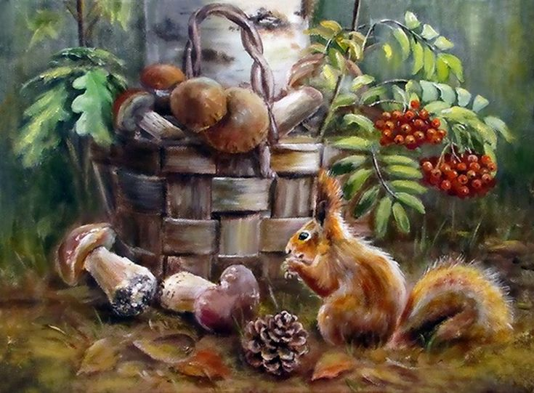
Notes:
Ольга Воробьева «Рябина»

Slide 3
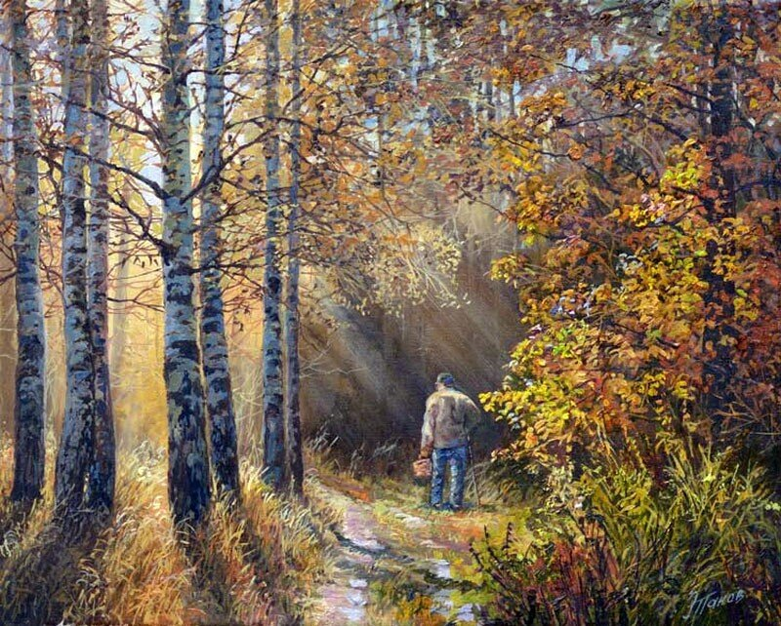
Notes:
Эдуард Панов «Лесной пейзаж»

Slide 4
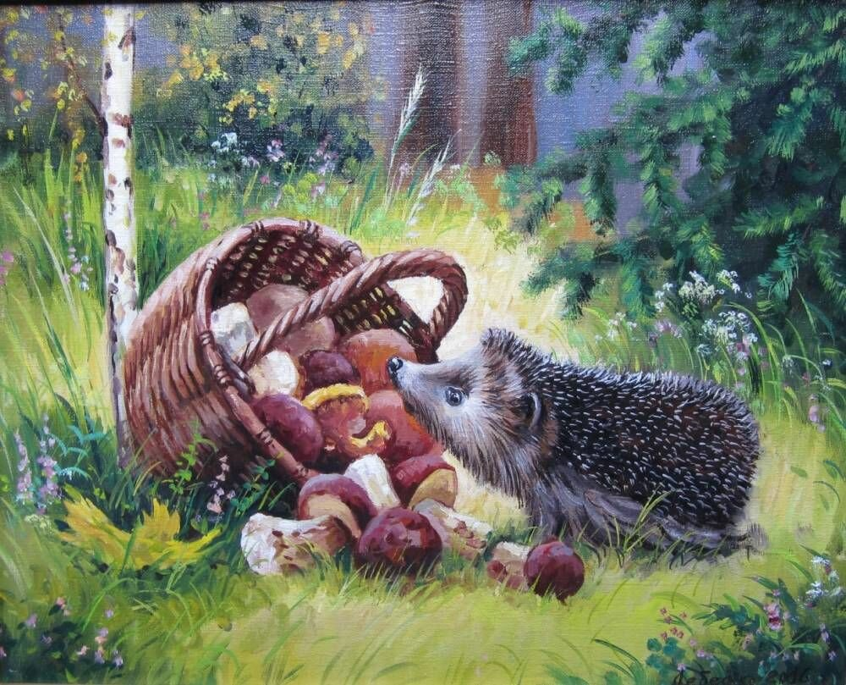
Notes:
Ежик

Slide 5
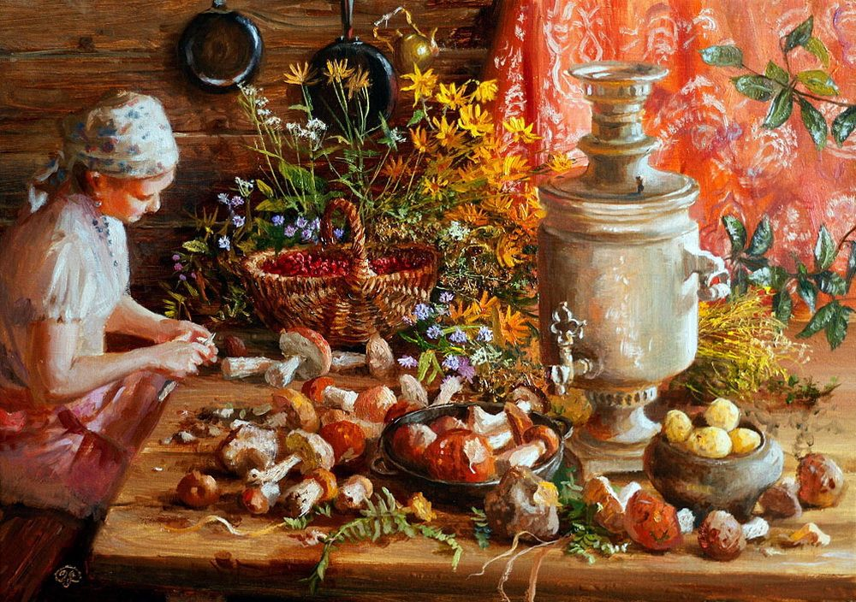
Notes:
Владимир Жданов «Осень»

